Slide 1


NÁZEV ŠKOLY: | Masarykova základní škola a mateřská škola Melč, okres Opava, příspěvková organizace
ČÍSLO PROJEKTU: | CZ.1.07/1.4.00/21.2623
AUTOR: | Mgr. Vladimír Rychlý
NÁZEV: | VY_32_Inovace_Informatika_1
ČÍSLO DUM: | 13
TÉMA: | Power Point – vkládání videa
ROČNÍK: | 7.
OBDOBÍ REALIZACE: | 10/2012

Slide 2
Anotace
Prezentace popisující způsob vložení videa do prezentace programu Microsoft Office Power Point 2010. Obsahuje podrobný popis a některé možnosti nastavení, vše na řešených příkladech. Obsahuje i úkol pro žáky. Možno použít i pro samostudium.

Slide 3
Vkládání videa

Slide 4
Formáty videa
Power Point ve verzi Office 2010 by měl přehrát videa běžných formátů.
Nejčastější formáty videa mají koncovku:
  .avi
  .mp4
  .mov
  .wmv

Slide 5
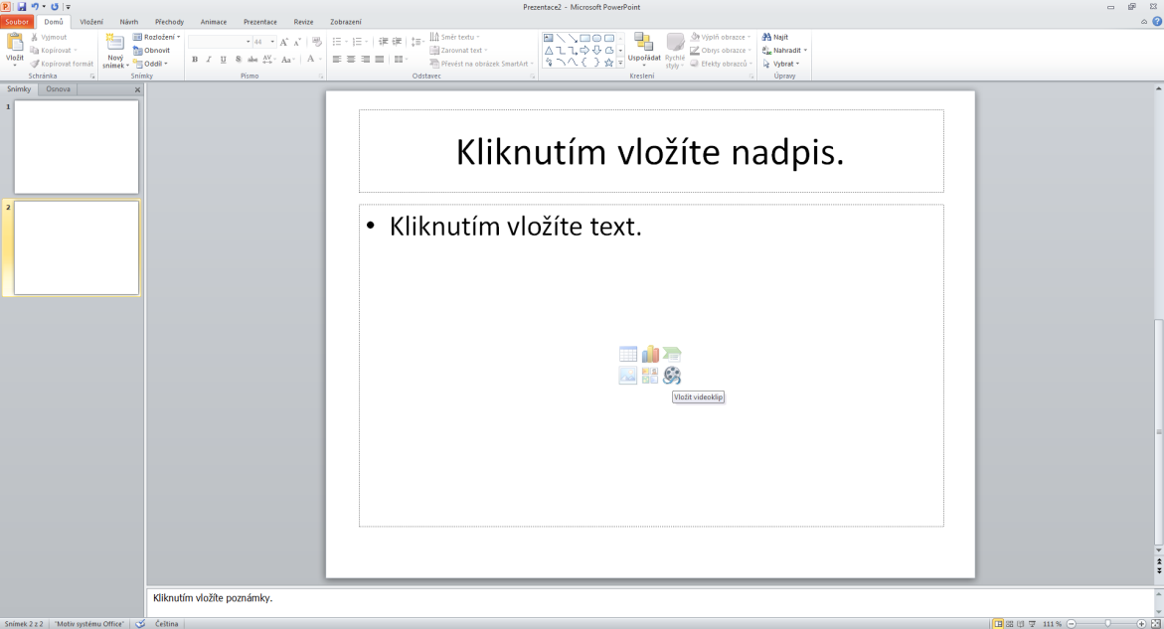
Klikněte na ikonu pro vložení videa
Ikona pro vložení videa

Slide 6
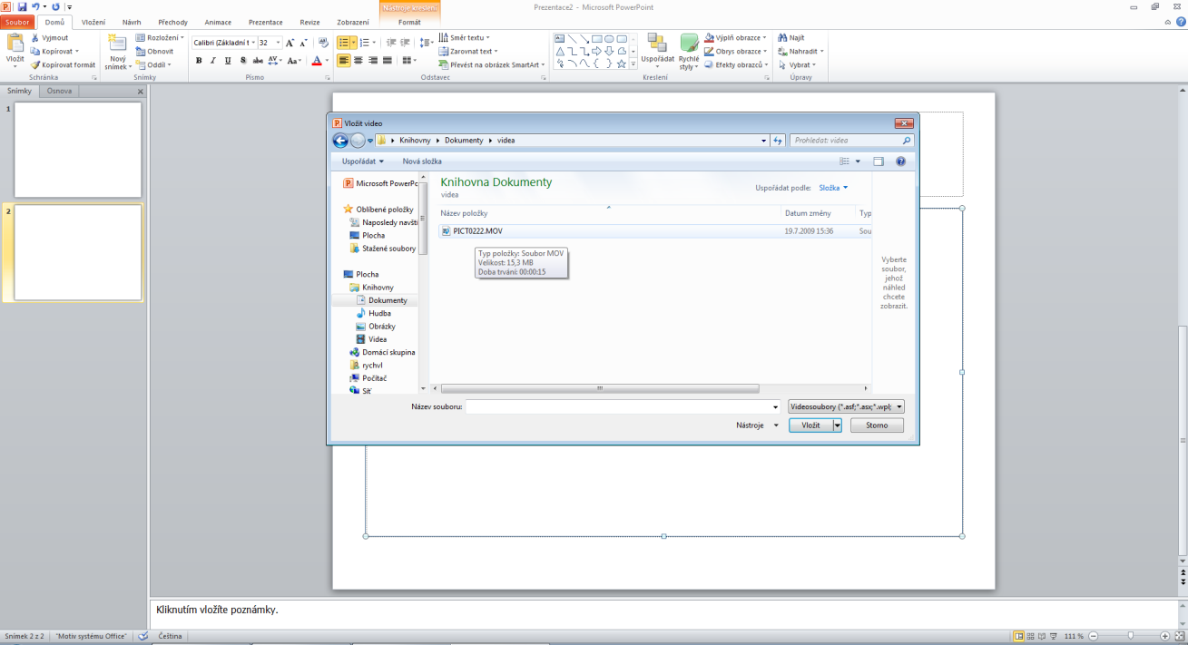
Vyberte video uložené ve vašem počítači a a potvrďte tlačítkem Vložit

Slide 7
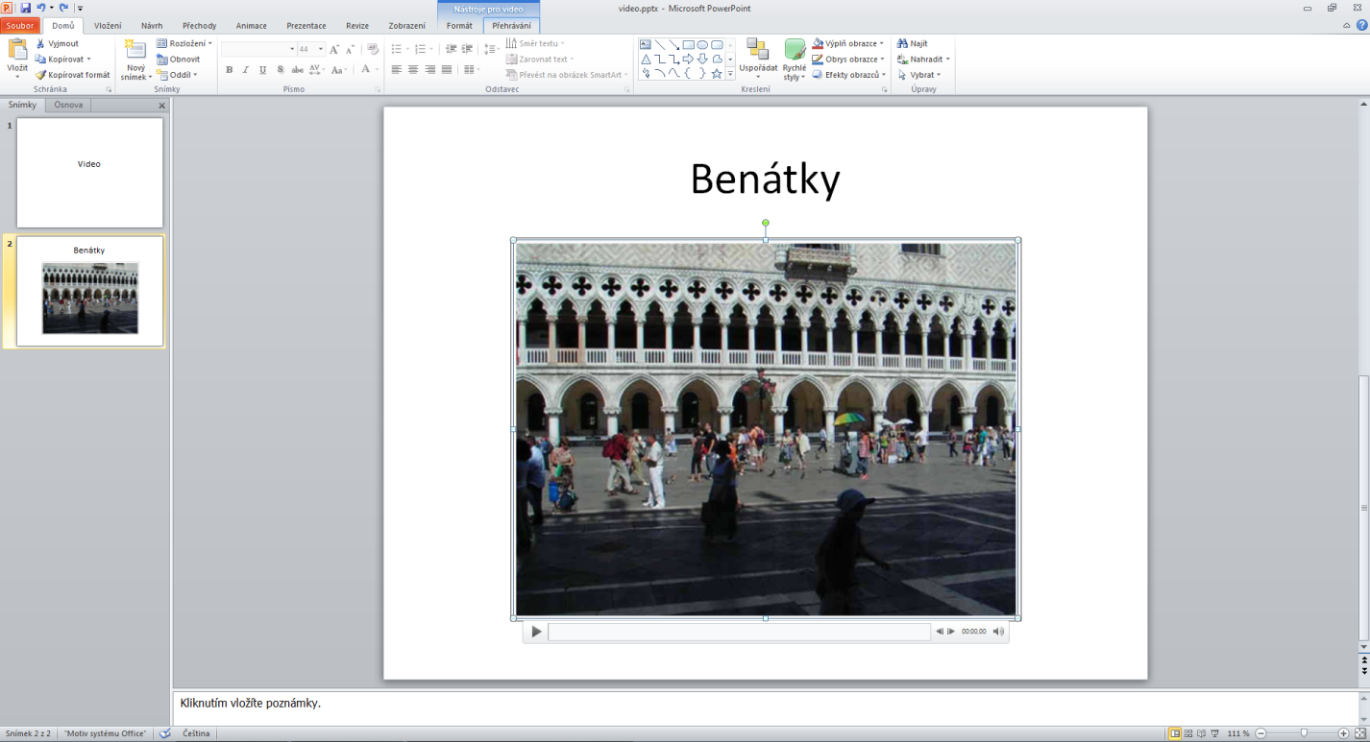
Klikněte do rámečku s videem a pak na kartě Nástroje pro video vyberte Přehrávání

Slide 8
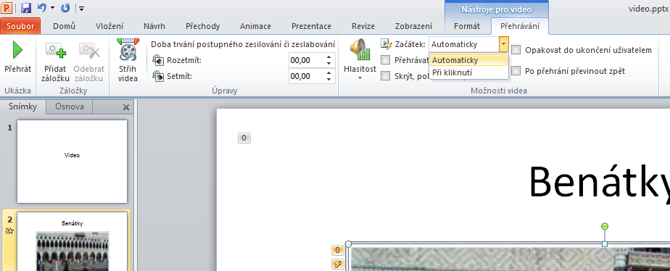
Můžete si vybrat, jak se video přehraje:
Při kliknutí na rámeček s videem.
Automaticky po přechodu snímku nebo ve sledu dalších animací.

Slide 9
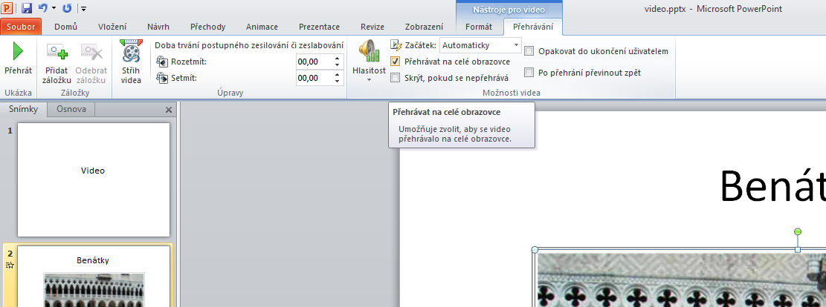
Velikost přehrávání
Video se bude přehrávat podle velikosti rámečku, ve kterém je umístěno. Jeho velikost můžete zvětšit nebo zmenšit tažením za roh rámečku.
Pokud zatrhnete Přehrávat na celé obrazovce, video se po spuštění roztáhne přes celou obrazovku.

Slide 10
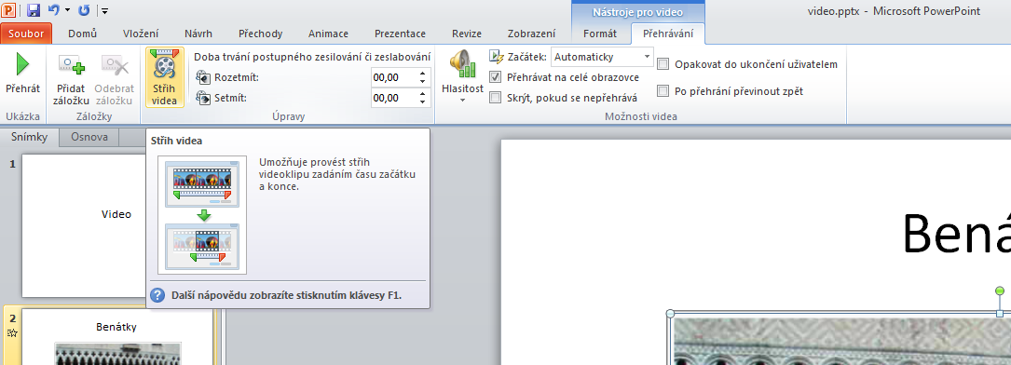
Střih videa
Pokud chceme zobrazit pouze část videa, použijeme tlačítko Střih videa.

Slide 11
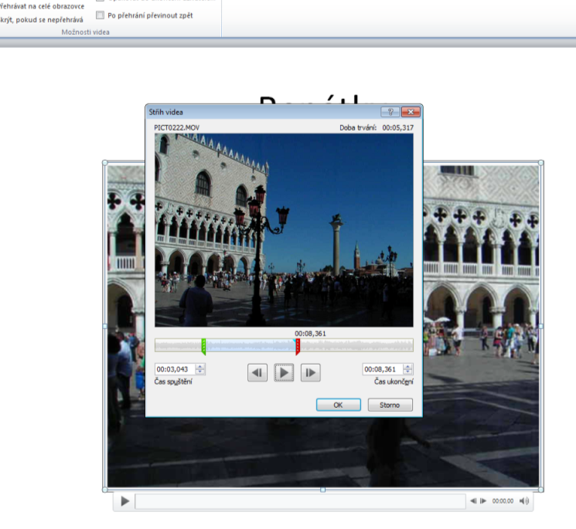
Střih videa
Pomocí zarážek si nastavíme body, kde má video při přehrávání začínat a končit. Zarážky posunem myší na vybrané místo.
Můžeme si zkrácené video i přehrát
Tlačítka pro přesný posun vybrané zarážky
Přesný posun vybrané zarážky

Slide 12
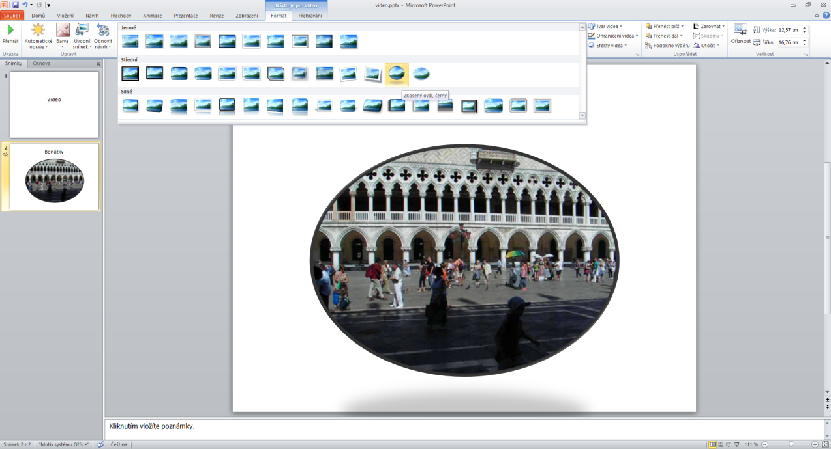
Rámeček videa
Pokud video přehráváte v rámečku a ne na celé obrazovce, můžete si podobně jako u obrázků vybrat tvar rámečku.
Karta Nástroje pro video – Formát.

Slide 13
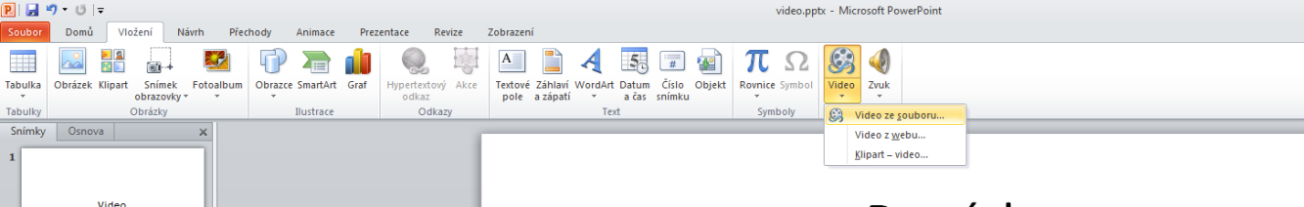
Vkládání videa jiná možnost
Video můžeme vložit i na kartě Vložení – Video ze souboru.
Další postup je práce s videem je stejný jako už popsaný.

Slide 14
Úkol
Vytvořte prezentaci, do které vložíte na 2 různé snímky 2 různá videa.
První se bude přehrávat v rámečku po kliknutí, vyberte nějaký rámeček z nabídky.
Druhé se bude přehrávat automaticky přes celou obrazovku.
Obě videa zkraťte (střih) na 7 sekund.

Slide 15
Citace
Použité video – vlastní.

